Slide 1
Szimpózium
Füleki Fábián – BSc önálló laboratórium
github.com/ffabi/SemesterProject

Slide 2
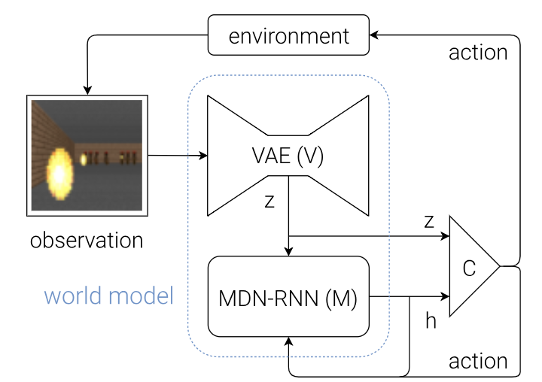
Catch-up

Slide 3
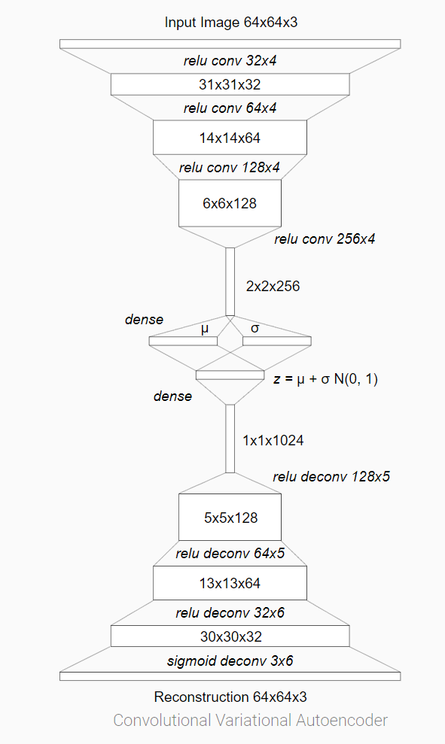
VAE
Notes:
Encoder -> látens vektor -> Decoder
4 millió paraméter

Slide 4
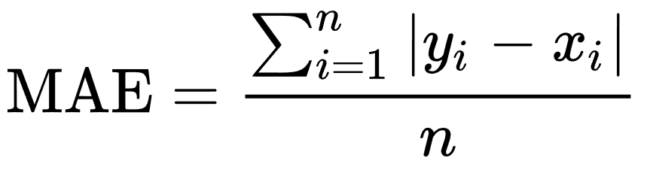
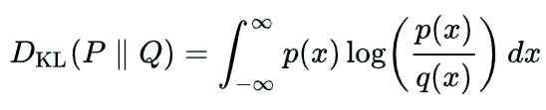
Loss függvények
MAE: Kép visszaállítása
Kullback–Leibler eltérés
Notes:
Visszaállítás: átlagos abszolút eltérés: MSE kevésbé volt jó
KL-loss: Kullback-Leibler eltérés / relatív entrópia: Két valószínűségi eloszlás eltérését adja meg
KL mihez kell: hasonló kép-> hasonló látensvektor

Slide 5
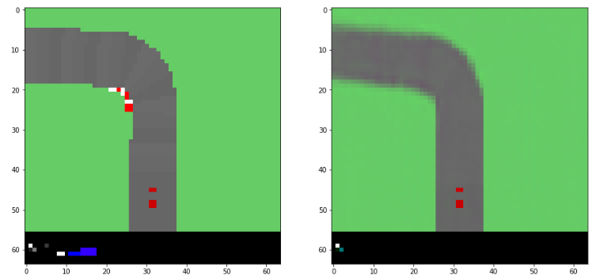
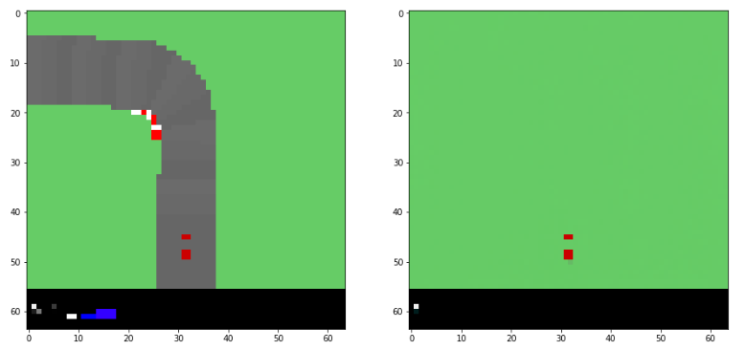
Loss függvények aránya
Ha a KL-loss dominál:
A visszaállított kép csak a statikus elemeket tartalmazza
Ha a MAE dominál:
A visszaállított kép majdnem tökéletes
A látensvektor értékeinek változtatása nagy eltéréseket okoz
Notes:
Mae dominál: kaotikus képek

Slide 6
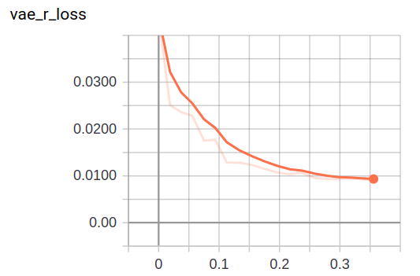
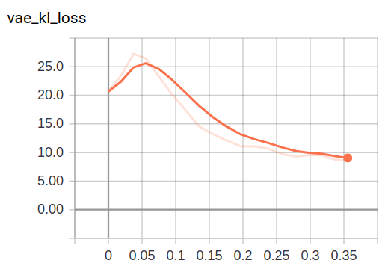
Érdekesség
Csak MAE esetén is csökken a KL-loss
Reconstruction loss (MAE)
KL-loss

Slide 7
Változó súlyozás
Kezdetben a MAE dominál
Egyre nagyobb súllyal számít a KL-loss

Slide 8
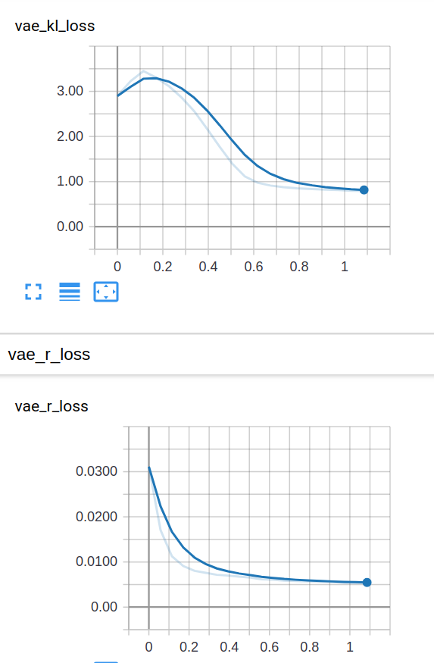
Eredmények

Slide 9
Következő két hét
Batch Normalization
RNN

Slide 10
Videó

